Slide 1


Programme collectif de services bancaires CIBC
Une offre exclusive de conseils et de solutions bancaires – une valeur de
plus de 2 900 $† par membre

Slide 2
Ordre du jour
1. Pourquoi s’associer à la CIBC?
2. Les avantages du programme collectif de services bancaires
  Avantages pour votre association
3. Le programme collectif de services bancaires

Slide 3

Avantages du programme collectif de services bancaires
La santé financière
influe sur résultat net.
C’est une occasion pour votre organisation de :
  Améliorer votre trousse d’avantages sociaux en proposant des offres financières exclusives, qui ne sont pas disponibles au public
  Une trousse d’avantages sociaux de bonne qualité contribue à attirer et à retenir les employés
  L’amélioration du bien-être financier contribue à accroître la satisfaction des membres
Le programme offre à vos membres :
  La commodité d’avoir tous leurs produits bancaires sous un même toit
  Un meilleur bien-être financier grâce à notre programme bancaire privilégié
    L’élimination du fardeau des nombreux frais de compte
    Des taux privilégiés
  Des conseils et une planification personnalisée par une équipe de conseillers pour soutenir les objectifs à court et à long terme
Les membres stressés par leurs finances
sont moins productifs que leurs pairs.
76 %
2x
  76 % des membres en difficulté financière déclarent que leurs soucis financiers ont eu une répercussion négative sur leur productivité¹.
  Les membres satisfaits de leurs avantages sociaux sont deux fois plus susceptibles d’être satisfaits de leur emploi².
7x
1.6x
  Les membres en difficulté financière sont sept fois plus susceptibles de dire que leur assiduité au travail est touchée¹.
  Les membres qui sont satisfaits du programme de bien-être et des avantages sociaux de leur association sont 1,6 fois plus susceptibles de rester².
¹ 20th Annual MetLife Study of member Benefit Trends, 2023.
² PwC member Financial Wellness Survey, 2023.

Slide 4



Pour L’APER
• Économies substantielles sur des services bancaires essentiels
• Accès à des produits et conseils financiers de qualité
• Soutien personnalisé pour la gestion et le développement financier

Slide 5
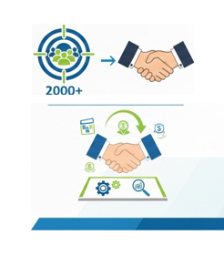
Bénéfices pour La CIBC
• Accès à une clientèle ciblée et engagée de 2000 professionnels
• Opportunité de bâtir des relations durables avec les membres, en leur offrant des solutions personnalisées

Slide 6






Programme collectif de services bancaires CIBC
Une valeur pouvant atteindre 2 900 $†
  Nous voulons établir une solide relation avec votre organisation en soutenant vos membres quant à leurs besoins financiers, leur bien-être et leur réussite au moyen d’offres de services bancaires imbattables et de conseils personnalisés. Cette offre sera lancée le 31 janvier 2026.
Compte Intelli CIBC^{MC}
Valeur de 200 $
Ne payez aucuns frais mensuels pendant un an¹.
+ Prime forfaitaire
Obtenez jusqu’à 600 $ de remise en argent²
Quand vous ouvrez un Compte Intelli et un compte de carte de crédit admissible et effectuez les opérations admissibles.
Une valeur totale pouvant atteindre 800 $
.
Cartes de crédit CIBC
Une valeur pouvant atteindre 1 500 $³
Obtenez un remboursement des frais annuels pendant un maximum de 2 ans pour vous et 3 usagers autorisés sur les nouvelles cartes de crédit CIBC admissibles⁴.
+ Une prime de bienvenue exclusive
Placements autogérés
Une valeur pouvant atteindre 695 $⁵
Obtenez 100 opérations sur actions et sur FNB en ligne sans commission sur deux ans.
Prêts et marges de crédit
Économies de 0,5 % grâce aux taux privilégiés CIBC⁶
Réduction de 0,5 % sur le meilleur taux approuvé pour les prêts non garantis
Marge de crédit Programme ressource-toit CIBC^{MD} à un taux d’intérêt moindre, soit le taux préférentiel CIBC + 0,5 %
Conseils et planification
Accès à des conseils financiers
de la Banque CIBC
Des spécialistes en services financiers et des experts en planification attitrés, ainsi que des taux exclusifs sur l’épargne et les placements.
Outils financiers CIBC, notamment :
Plani Intelli CIBC
Pro-objectifs CIBC^{MC}
* Vous trouverez les modalités ici à l’adresse : https://www.cibc.com/fr/group-banking/members.html
** L’offre peut changer de temps à autre
Notes:
Voici un aperçu de ce qui est inclus; il s’agit de notre nouvelle offre, qui sera lancée le 31 janvier
Notre offre propose une valeur pouvant aller jusqu’à 2 900 $, grâce à plusieurs composantes :
Un Compte Intelli CIBC sans frais mensuels pendant 1 an, plus une prime en argent de 500 $ quand vous ouvrez de votre premier Compte Intelli CIBC et effectuez les opérations admissibles
De plus, une prime forfaitaire de 100 $ est offerte si vous ouvrez un Compte Intelli et un compte de carte admissible.
Pour les cartes de crédit, remboursement des frais annuels pendant 2 ans + points de bienvenue, selon la carte de crédit
Du côté des placements, 100 opérations sans commission pour investir
De plus, vous obtenez des taux bancaires privilégiés et aurez accès à des conseils personnalisés de notre équipe de spécialistes en services financiers.
Dans l’ensemble, cela élimine le désagrément de nombreux frais de compte habituels, qui peuvent vraiment s’accumuler. De plus, il est plus facile pour les employés de gérer toutes leurs opérations bancaires sous un même toit, ce qui leur facilite la vie. Le programme est conçu pour être pratique et flexible.

Slide 7






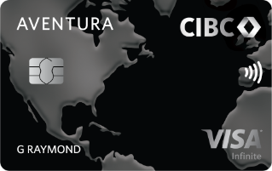
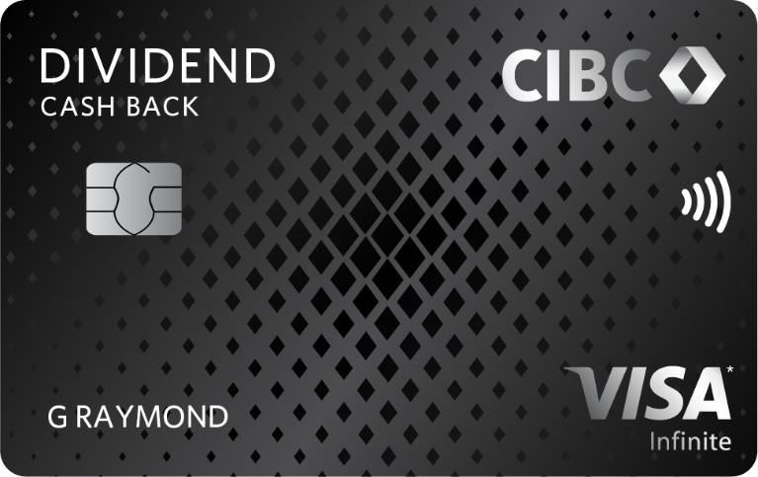
Examinons certains détails
Compte Intelli
Carte de crédit
Placements
Ne payez aucuns frais mensuels pendant 1 an
Remboursement des frais annuels pendant un maximum de 2 ans avec les nouvelles cartes de crédit admissibles
Obtenez les primes et les avantages que vous voulez avec la bonne carte de crédit. De plus, obtenez une prime de bienvenue exclusive en points ou en remise en argent
Pro-Investisseurs CIBC
Opérations sans commission
100 opérations en ligne sur actions et sur FNB canadiens et américains sans commission, que vous pouvez utiliser d’ici 2 ans.
Économisez sur les frais habituels de 6,95 $
(valeur de 695 $).
Aucun solde minimal
Commencez à investir sans vous soucier d’avoir à maintenir un solde minimal.
Nombre illimité d’opérations, y compris le service Virement Interac^{MD}
Comment obtenir une prime en argent de 500 $ :
Ouvrez votre premier Compte Intelli CIBC^{MC}, puis dans les 2 mois qui suivent :
1
Établissez des dépôts directs périodiques de 500 $ ou plus par mois auprès de votre employeur, du gouvernement ou de votre pension
Voyage
Remise en argent
Faible intérêt
2
Et effectuez 1 des opérations suivantes au cours du même mois civil :
2 débits préautorisés périodiques
2 paiements de factures en ligne de 50 $ ou plus chacun
5 achats en ligne au moyen de Visa Débit
Négociez plus intelligemment sans effort avec Pro-Investisseurs CIBC
Cette offre s’applique aux cartes admissibles suivantes :
Carte Aventura CIBC Visa Infinite
Carte Dividendes CIBC Visa Infinite
Carte Dividendes Platine CIBC Visa
Carte Aventura Or CIBC Visa
Carte CIBC Visa Infinite Aéroplan
Ouvrez un compte Pro-Investisseurs CIBC ici
Faites votre choix parmi un CELI, un REER, un FERR et des comptes non enregistrés.
Utilisez le code promotionnel EDGEGB.
Comment obtenir une prime forfaitaire de 100 $ :
Ouvrez un Compte Intelli CIBC, établissez des dépôts périodiques de 500 $ ou plus dans les 60 jours et obtenez une approbation pour une carte de crédit admissible dans les 30 jours
Pour en savoir plus
Pour en savoir plus
Pour en savoir plus
L’offre peut être accessible en ligne au moyen du lien partagé dans le dépliant + en personne au centre bancaire
(Veuillez apporter l’un des documents suivants : carte professionnelle, carte d’emploi, bulletin de paie, carte d’avantages sociaux)
Faites une demande en ligne en utilisant le code « EDGEGB »
Notes:
Un débit préautorisé est un paiement périodique de facture, de prêt ou de prêt hypothécaire que vous avez autorisé un marchand ou un fournisseur de services à établir en lui fournissant votre numéro de transit et votre numéro de compte. Si vous lui donnez les renseignements de votre Carte de débit Avantage^{MD} CIBC, il s’agit d’une opération de Visa* Débit et non d’un débit préautorisé.
Exemples de débits préautorisés
Factures d’électricité
Versements hypothécaires CIBC
https://www.cibc.com/fr/special-offers/smart-cash-offer.html
Voici un aperçu des principales composantes. ​
Pour les opérations bancaires, aucuns frais mensuels pendant un an et un nombre illimité d’opérations. ​
Pour les cartes de crédit, les employés peuvent choisir la carte qui correspond à leur mode de vie, qu’il s’agisse de primes voyages, de remises en argent ou de taux d’intérêt peu élevés, et recevoir un remboursement des frais annuels sur 1 ou 2 ans, selon les cartes de crédit.
Pour les placements, ils obtiennent des opérations sans commission sans solde minimal, ce qui leur donne un moyen simple de commencer à faire des placements ou d’en faire plus.

Slide 8


Programme collectif de services bancaires
Volet Hypothèque : Construisons vos rêves ensemble .
-Consultation Personnalisée avec des CPH Conseillers En Prêts Hypothécaire expérimentés et dévoués aux membres de l'association
-Séances de conseils privées ou ateliers éducatifs sur l’achat immobilier, le refinancement, ou l’investissement locatif.
- Analyse gratuite du Portefeuille Hypothécaire
-Revue gratuite des hypothèques existantes des membres pour identifier des opportunités d’économies ou d’optimisation.
-Outils digitaux de pointe pour faciliter la soumission et le suivi des demandes.
- Événements Exclusifs
-Organisation de webinaires, séminaires ou journées portes ouvertes réservés aux membres de l’association.
- Solutions sur Mesure : Programme Professionnel, Programme Nouvel arrivant, Programme Clients à haute valeur, Programme des biens locatifs .

Slide 9
























Tableau de bord du partenariat
Approximativement 375 partenaires enregistrés
Les logos ci-dessous représentent un échantillon de ces partenaires.
Tous les employés/emplacements
Emplacements enregistrés uniquement

Slide 10


Philippe Michel
Conseiller Prêt Hypothécaire | Mobile Mortgage Advisor |
Cell: 514-771-9061
philippe.michel@cibc.com

Slide 11

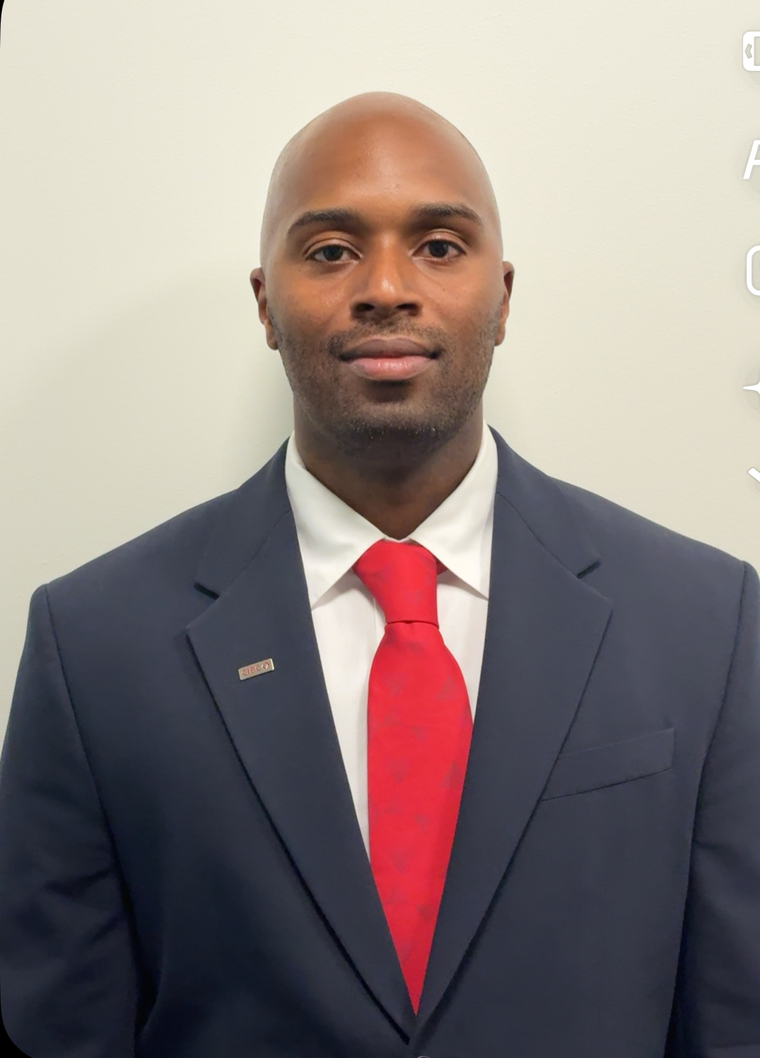
Christopher Durafils
Conseiller Prêt Hypothécaire |
Mobile Mortgage Advisor |
Cell: 514.967-5747
Christopher.durafils@cibc.com

Slide 12
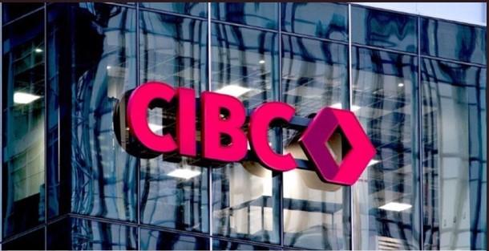
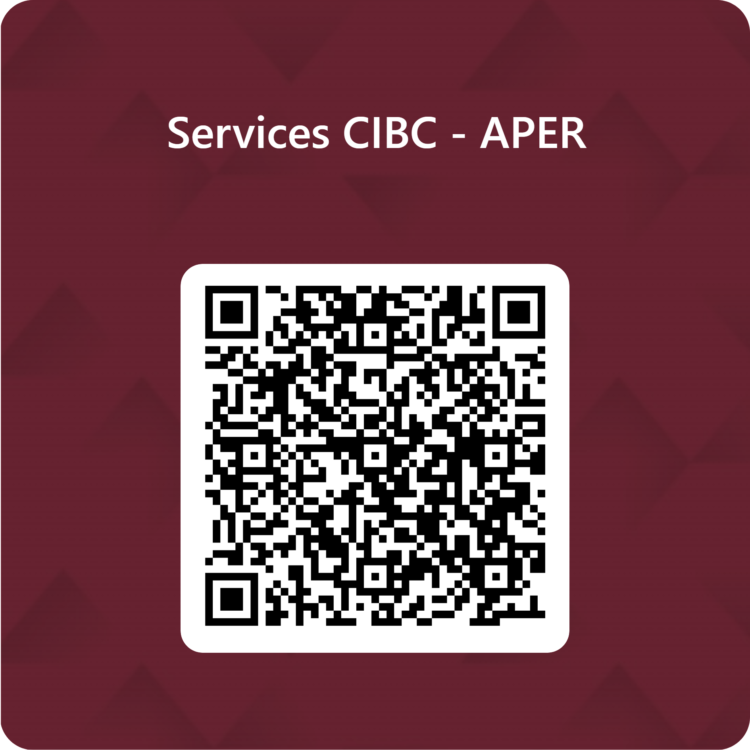
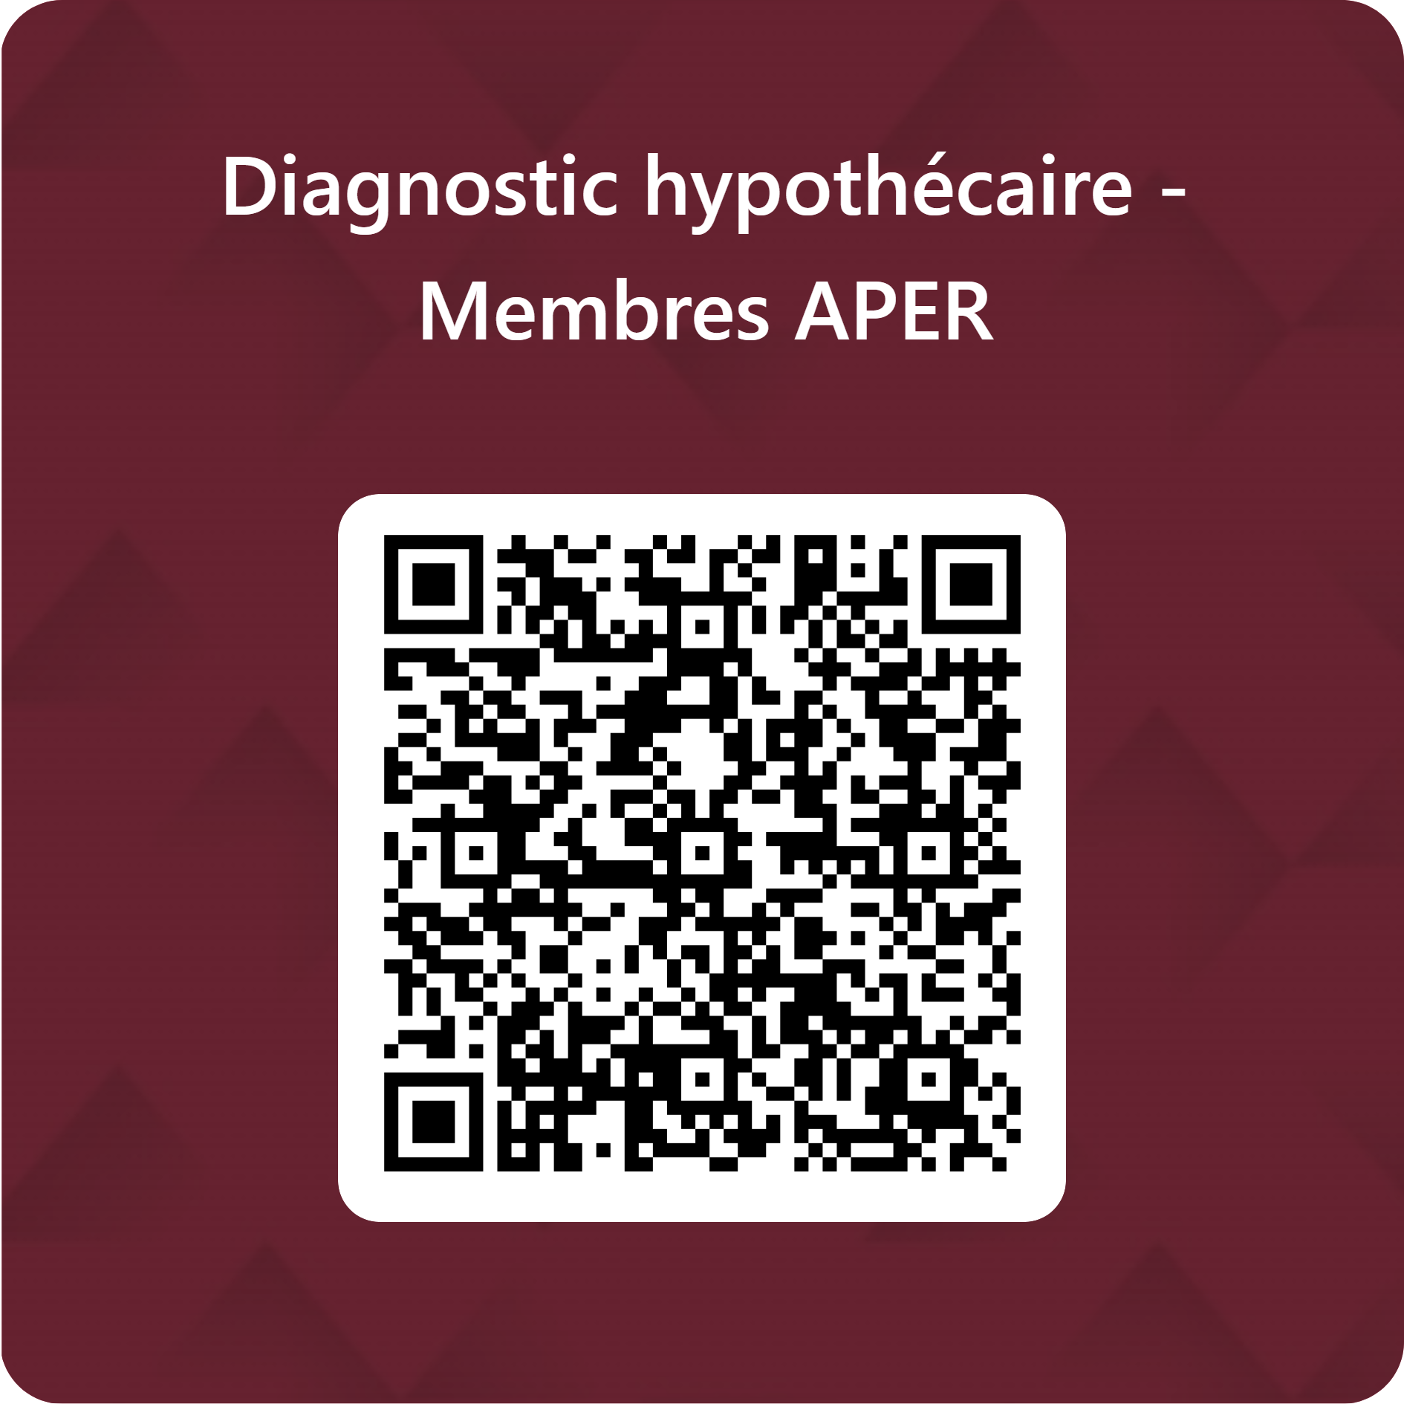
Diagnostique Financier :
Diagnostique Hypothécaire :

Slide 13
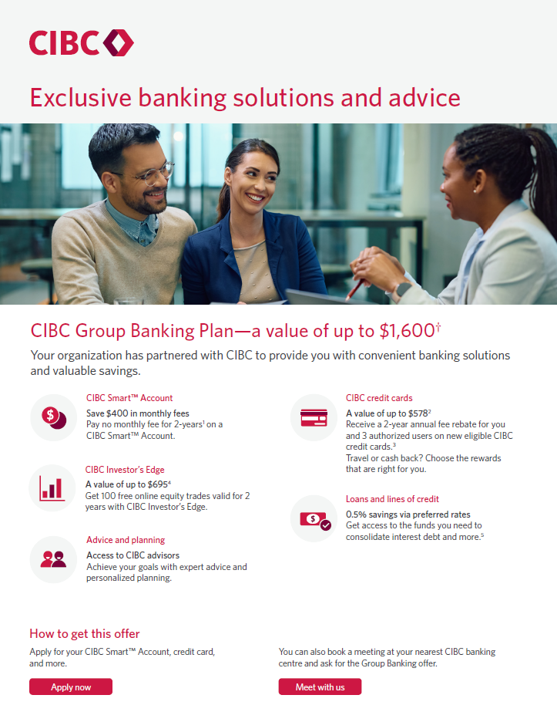
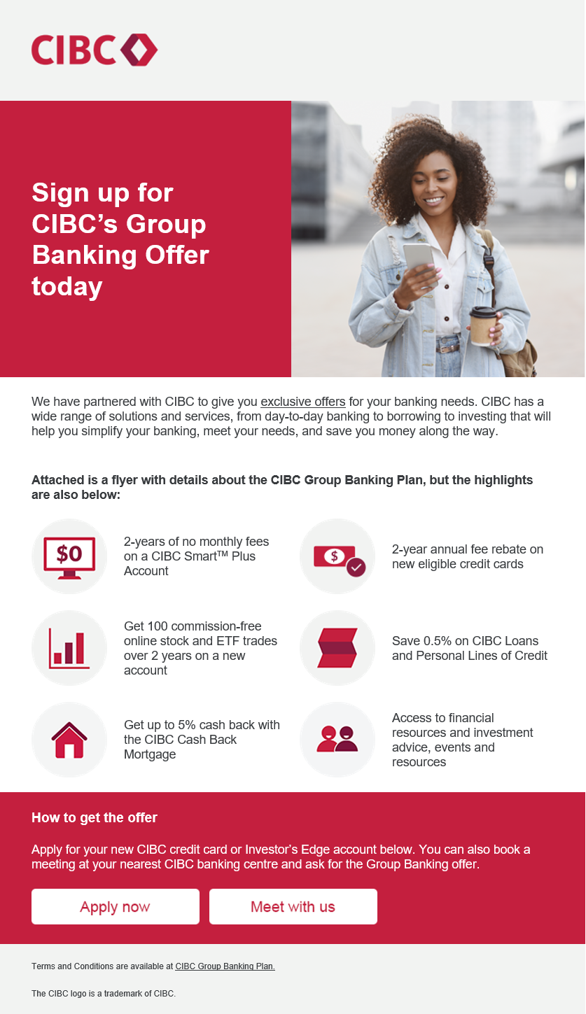

Exemples de notre matériel promotionnel
  Nous créerons du matériel de marketing personnalisé que l’organisation inscrite peut utiliser pour sensibiliser les employés et les membres
Dépliant d’une page à usage général, y compris les sites Web et les pièces jointes dans les envois de courriels
Affiche d’une page pouvant être imprimée et distribuée
Modèle de courriel que l’organisation enregistrée peut utiliser pour envoyer aux employés et aux membres
7

Slide 14

Exécution du programme collectif de services bancaires
Différents programmes collectifs de services bancaires peuvent être effectués en direct et dans les centres bancaires. Les clients peuvent choisir la route qui leur convient le mieux.
Élément du programme | En direct | Centre bancaire
Nouveau compte Intelli^{MC}
Ajouter un programme collectif de services bancaires à un compte Intelli actuel
Nouvelle carte de crédit
Nouveau compte Pro-Investisseurs
Prêts (non garantis ou PRT) et marges de crédit
Prêts hypothécaires
Conseils (par exemple, POC ou Plani Intelli)
Étapes d’exécution | Les clients peuvent visiter notre page d’accueil en ligne dédiée au programme collectif de services bancaires (à partager une fois enregistrés) | Les clients peuvent réserver une réunion dans le centre bancaire CIBC le plus proche, demander le programme collectif de services bancaires pour leur organisation, en apportant une preuve d’emploi ou d’adhésion
4

Slide 15
Merci
Pour en savoir plus :
Nom : Riad Bourayou
Titre : Directeur Régional des ventes, Spécialiste Hypothécaire Mobile
Numéro de téléphone : (514)-475-2530
Courriel : riad.bourayou@cibc.com

Slide 16
Période de questions

